Slide 1
Тема: От знания к мышлению: как покорить сложную часть ЕГЭ по биологии( разбор алгоритмов работы с контекстными задачами 25 и 26 линии ЕГЭ
Степаненко Ольга Леонидовна,
учитель биологии МАОУ «Гимназия «Краснообская»,
эксперт по проверке работ ГИА

Slide 2
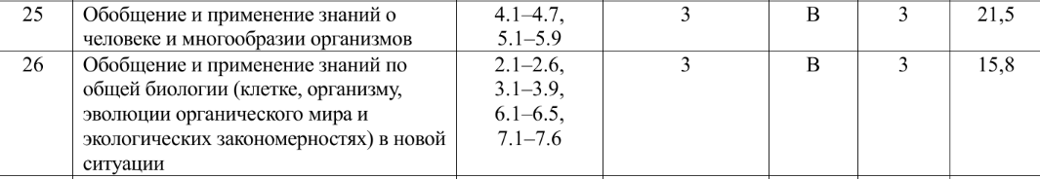
Спецификация
Многообразие ВСЕХ живых организмов,
Знания о ЧЕЛОВЕКЕ

Slide 3
25. Обобщение и применение знаний о человеке и многообразии организмов
Это требующее не только знаний, но и умения их грамотно излагать
Уровень сложности: высокий.
Средний процент выполнения в России: 34.9%
В НСО: 22,1 %
Ответом к заданию 25 должен быть подробный ответ
нужно дать объяснение, описание или обоснование
высказать и аргументировать собственное мнение.
Углубленный уровень предметных требований ФГОС.

Slide 4
Задания линии 25
Самый главный принцип выполнения заданий линии 25 — это умение определять закономерности в нестандартной (новой) ситуации.
Для этого важно не только иметь прочные и сформированные знания о строении, функционировании и разнообразии биологических систем, но и уметь объяснять и находить закономерности в новых данных, опираясь на уже имеющуюся систему знаний.
Для этого необходимо на описательном уровне понимать ключевые закономерности химии (и физики) и уметь применять их для объяснения биологических явлений.
В качестве дополнительной литературы для педагога, которая поможет ученикам развивать необходимые компетенции, могут быть полезны книги, описывающие различные адаптации (приспособления) животных и растений к условиям среды, а также механизмы формирования этих адаптаций.
Также в качестве дополнительной литературы для педагога, способствующей развитию компетенций учеников, могут быть использованы книги (в том числе школьные атласы), описывающие строение и функционирование организма человека, а также механизмы поддержания равновесия (гомеостаза) в нём.

Slide 5
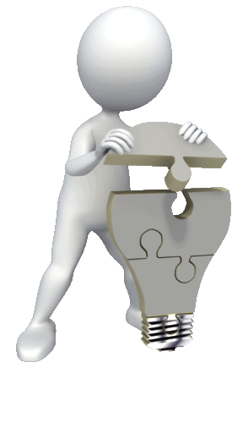
Основные сложности
Недостаточное понимание сути процессов. Ученик заучивает формулировки, но не может применить их в нестандартной ситуации.
Неумение структурировать ответ. Ответ должен быть логичным, последовательным и полным.
Бедная научная речь. Использование бытовых вместо научных терминов, нечеткие формулировки.
Потеря баллов из-за невнимательности. Не ответил на все вопросы задачи, не сделал вывод.

Slide 6

Изменения в 2025/26
Задания трансформировались в полноценные исследовательские биологические задачи проблемно-поисковой направленности.
Стали проверять умение применять теоретические знания для объяснения явлений и процессов физиологии растений, животных, человека с привлечением знаний из области химии, физики, физической географии в контексте условия задания.
Утвердились функциональный и системный подходы в формулировке условий задания и вопросов к ним.
Задания стали сопровождаться визуальными элементами, главная задача которых – лучше понять условие задания.

Slide 7

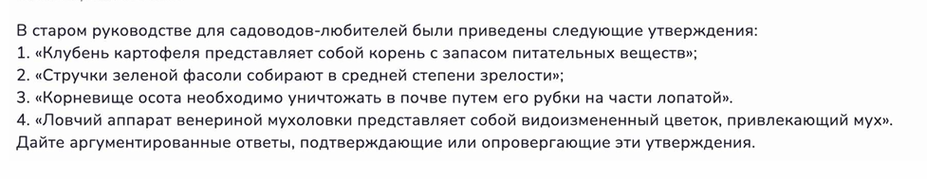
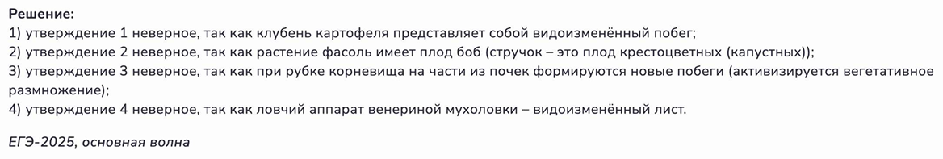
В 25 вопрос возвращается линия НАЙДИ ОШИБКИ

Slide 8

От Рохлова Валерьяна Сергеевича
Понимание, а не зубрежка. Задание 25 проверяет умение применять знания в новой ситуации. Недостачно выучить определения, нужно понимать взаимосвязи процессов.
Грамотная биологическая речь. Ответ должен быть написан научным языком. Слова "хромосомы разбежались" недопустимы, нужно "хромосомы расходятся к полюсам клетки".
Логика и полнота ответа. Нужно отвечать на ВСЕ вопросы, поставленные в задании. Ответ должен представлять собой связный текст, а не отдельные разрозненные фразы.
Внимательность к деталям условия. Все данные в задаче даны не просто так. Если указано конкретное число хромосом, его нужно использовать в объяснении.

Slide 9
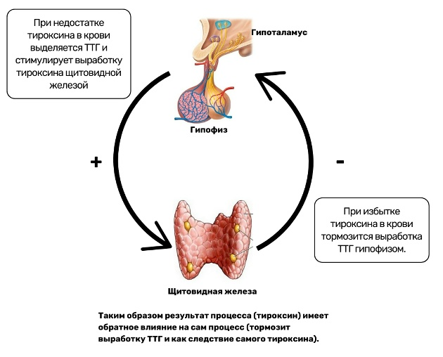
Механизмы обратной связи
Обратная связь - обратное воздействие результатов процесса на его протекание.
Общая схема 1. Вещество 1 усиливает выделение вещества 2. 2. Вещество 2 оказывает влияние на вещество 1.
Примеры: ГИПОТАЛАМУС И ЩИТОВИДНАЯ ЖЕЛЕЗА 1. При недостатке тироксина в крови гипоталамус вырабатывает гормон ТТГ (тиреотропный гормон), который стимулирует выработку тироксина щитовидной железой. 2. При достижении высокой концентрации тироксина, ОН САМ (тироксин) будет тормозить выработку ТТГ гипоталамусом, что приведет к снижению тироксина.

Slide 10
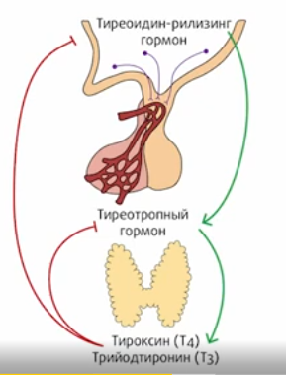
Пример заданий
Одним из препаратов, который подавляет образование гормонов щитовидной железы, является тиоцианат. Тиоцианат не блокирует образование предшественника тиреоидных гормонов — тиреоглобулина, однако вызывает недостаток йода в щитовидной железе, из-за чего синтезируются ничтожно малые количества гормонов. При длительном употреблении препарата ткань щитовидной железы у пациентов может сильно увеличиваться в размерах, что вызывает внешнее проявление, которое называется зобом.
Как при употреблении тиоцианата изменяется концентрация тироксина, тиреотропного гормона и рилизинг-гормона? Ответ поясните для каждого вещества.
Что обуславливает ненормальное увеличение щитовидной железы? Ответ поясните.
8 элементов!

Slide 11
Элементы ответа
Концентрация тироксина уменьшается.
Тиоцианат блокирует выработку тироксина.
Концентрация ТТГ (тиреотропного гормона) увеличивается.
Выработка ТТГ не ингибируется тироксином.
Концентрация рилизинг-гормона увеличивается.
Выработка рилизинг-гормона не ингибируется тироксином.
Увеличенное количество ТТГ (тиреотропного гормона) провоцирует разрастание ткани железы.

Slide 12
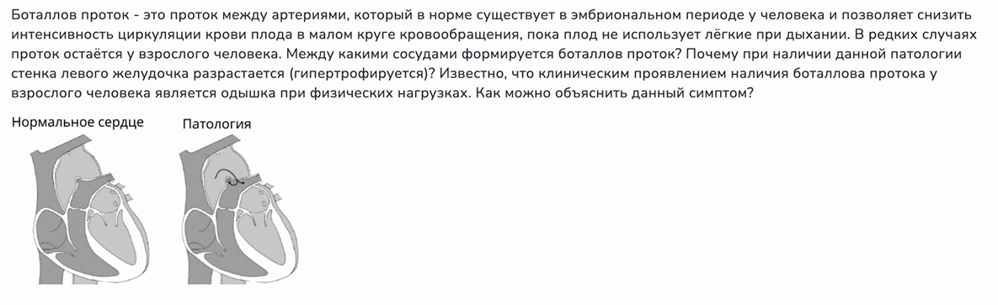

Знание основных закономерностей

Slide 13
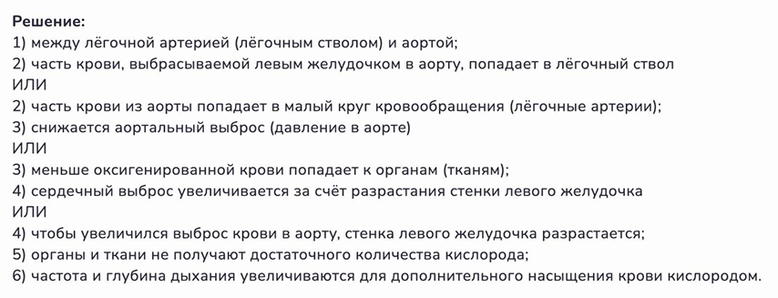
Знание основных закономерностей

Slide 14

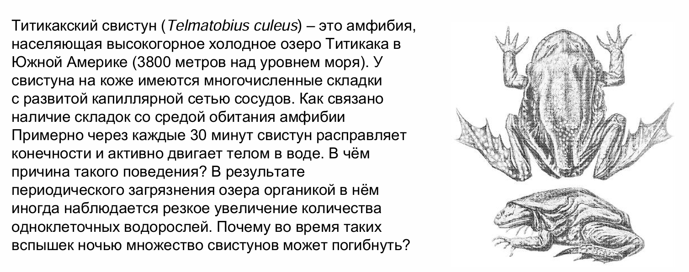
Задания на подумать

Slide 15
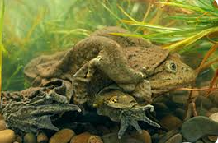
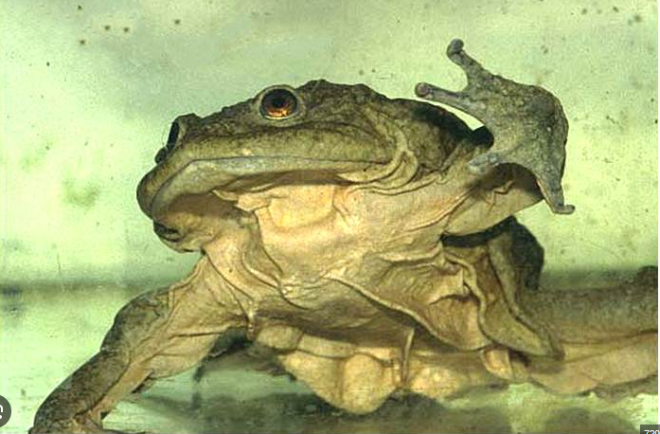
Задания на подумать
В холодной воде высокая растворимость кислорода.
В атмосферном воздухе недостаточно кислорода (атмосферный воздух разрежен; низкое парциальное давление кислорода).
Свистун не способен эффективно осуществлять газообмен при помощи лёгких.
Развитие складок (и густой капиллярной сети в них) приводит к увеличению эффективности газообмена.
Активные движения позволяют обогащённой кислородом воде омыть кожу.
Активные движения позволяют свистуну согреться.
Ночью одноклеточные водоросли потребляют кислород.
Ночью водоросли дышат (осуществляют кислородное дыхание).
Уменьшение количества (концентрации) кислорода в воде приводит к нарушению дыхания (вызывает удушье) у свистунов.

Slide 16
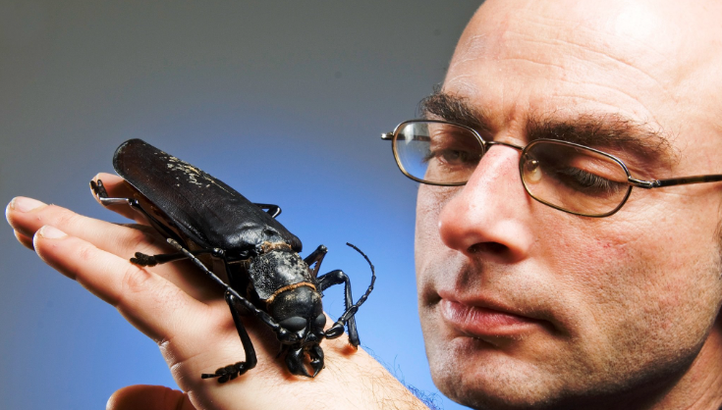
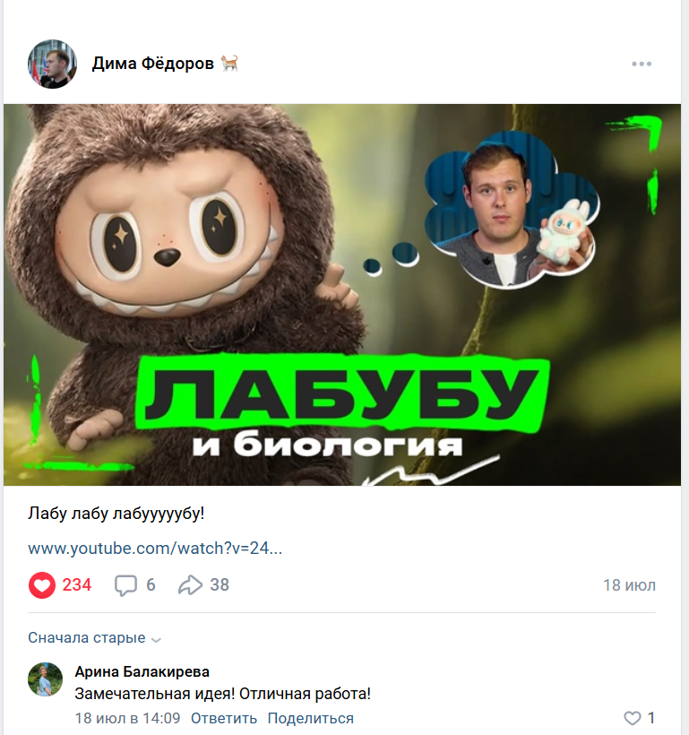
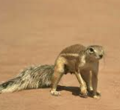
Капская земляная белка
Не нужно зубрить особенности конкретных животных!!!
Учите думать и сопоставлять факты

Slide 17

Эвристические задачи
Эвристические задания представляют собой специально разработанные задачи, требующие оригинальности мышления и независимости в решении.
Стимулируют интуитивное мышление
Стимулируют генерирование новых идей
Активизирует творческий подход
https://vk.com/heuristic_public

Slide 18
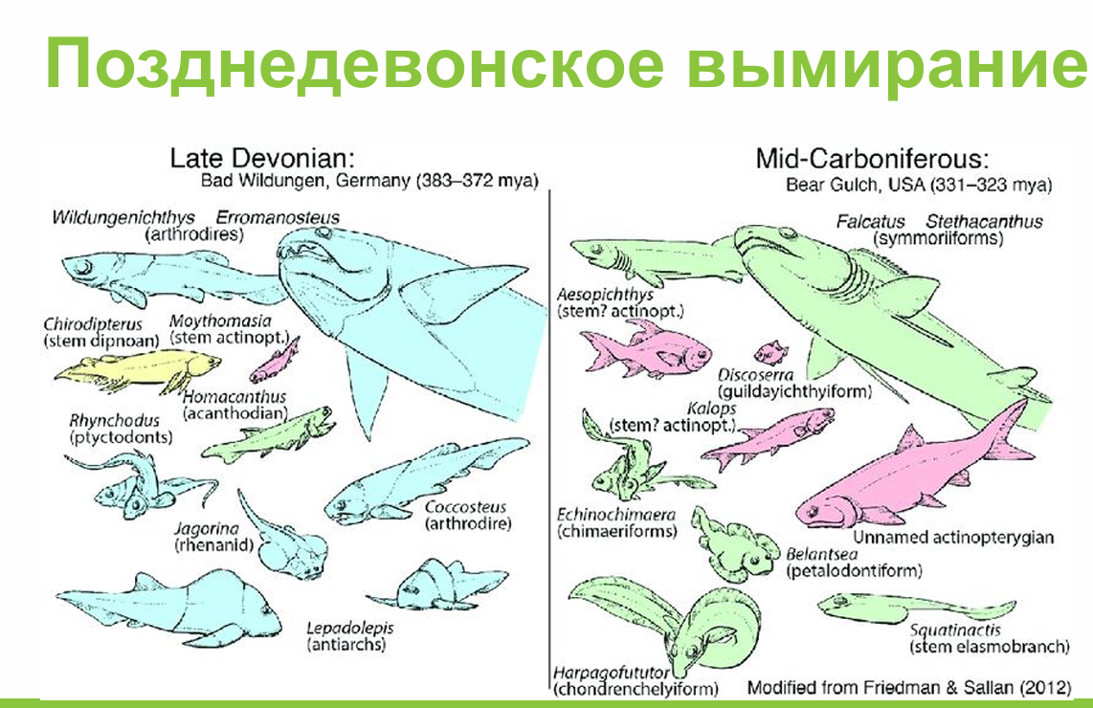

Slide 19
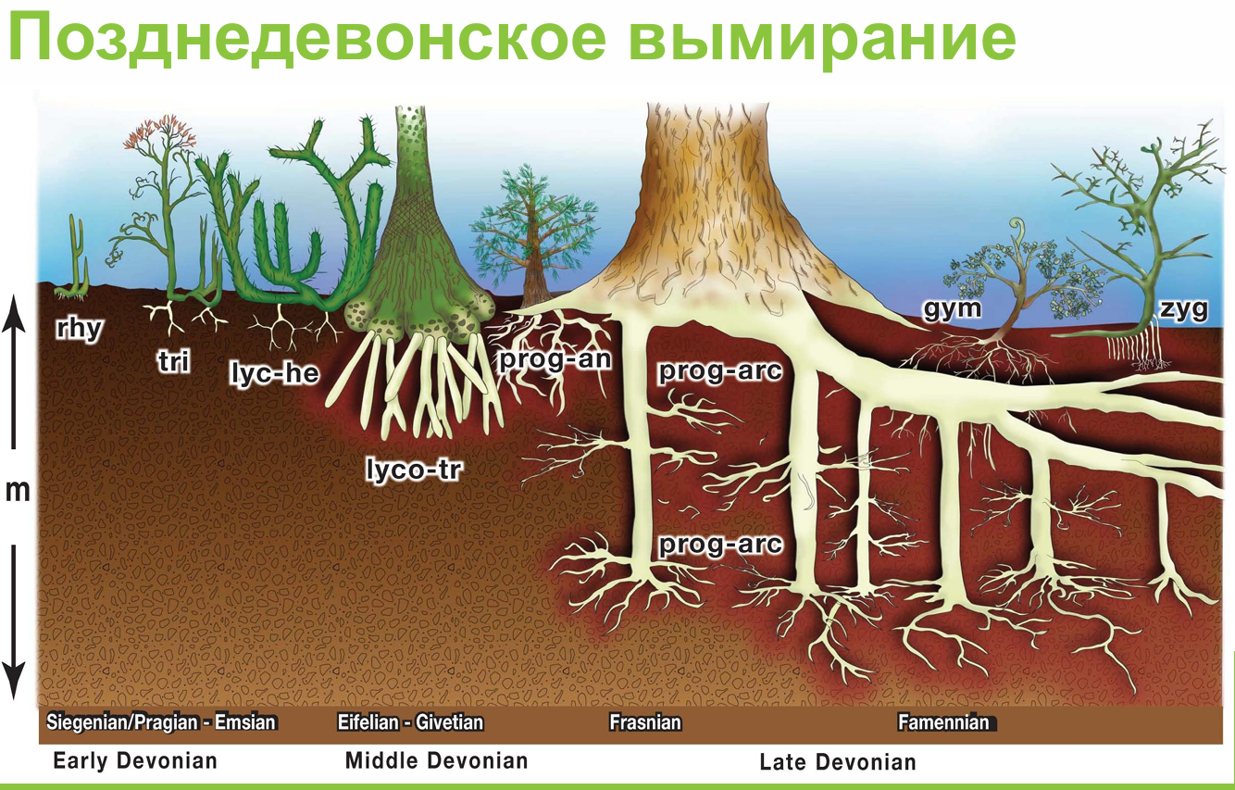

Slide 20
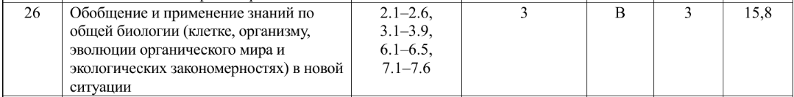
26. Обобщение и применение знаний по общей биологии
Не только уметь ДУМАТЬ, но нужно МНОГО ЗНАТЬ

Slide 21

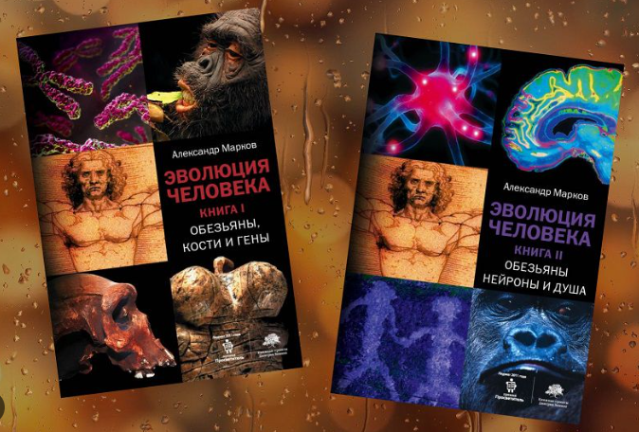
Нет вопросов на ЗНАНИЕ определений! – Репродуктивных.
Самый главный принцип заданий в линии 26 — умение определять закономерность в новой ситуации
Для этого важно как иметь прочные и сформированные знания и компетенции в области биологической эволюции, так и уметь объяснять и находить закономерности в новых данных, используя имеющуюся систему знаний.
В качестве дополнительной литературы для педагога, которая может помочь ученикам развивать свои компетенции в области биологической эволюции, могут послужить различные научно-популярные книги, в которых рассматриваются эволюционные эксперименты. Александр Марков, Станислав Дробышевский и др…
Размышления…Открытие новых смыслов….
Знание без рассуждений – глупо, а рассуждение без знаний – ГУБИТЕЛЬНО!

Slide 22
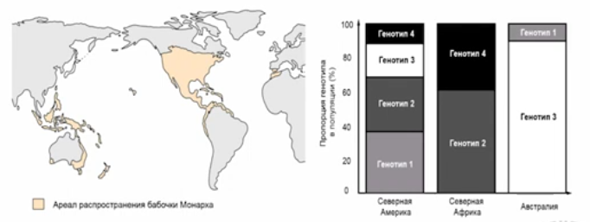
Примеры заданий
Бабочка Монарх (Danaus plexippus) способна мигрировать по воздуху на огромные расстояния. Так, в Америке её ареал распространяется на два континента. Считается, что вид Монарха возник на территории Американского континента, а затем отдельные особи смогли мигрировать на территорию Океании и Австралии, а также Европы и Северной Африки, однако массовой миграции не наблюдалось, так как бабочки не могут самостоятельно перелететь через океан.
При изучении генетического разнообразия популяции оказалось, что самой разнообразной является Американская популяция, тогда как в популяциях Австралии и Северной Африки генетическое разнообразие снижено, представлены только определенные варианты генотипов по отношению к исходной популяции.
Какое явление описывается и объясняет различие частот генотипов в популяции Монарха? Дайте описание этого явления на примере бабочки Монарха. Почему в Австралийской и Северо-Африканской популяции распространены разные генотипы по отношению к исходной (Американской) популяции?

Slide 23
Элементы ответа
Явление дрейфа генов (эффект основателя).
Заселение Австралии и Северной Африки происходило однажды небольшим количеством особей из материнской популяции.
Генотипы переселенцев не представляли все варианты исходной популяции.
Переселенцы дали начало своим популяциям, поэтому частоты генотипов в новой популяции отличаются от исходной.
По-видимому, популяции в Северной Африке и Австралии образовались от разных предков из исходной популяции, то есть заселение происходило параллельно.
Основная сложность задания в объемном тексте + конкретная ситуация

Slide 24
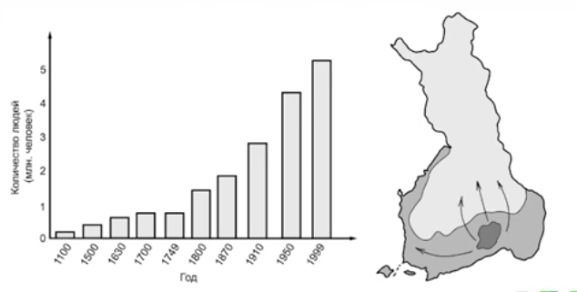
Примеры заданий
Большинство представителей финского этноса сформировалось в результате географической миграции небольшого числа индоевропейской популяции людей (примерно 3000–24000 человек). В период с 1800 года финская популяция начала быстро расти, при этом оставаясь изолированной от соседних народов.
Известно, что наследственное генетическое рецессивное заболевание гиперплазия хряща встречается в финской популяции с частотой 3 заболевания на 1000 человек, при этом в целом по популяции людей такое заболевание встречается с частотой 2–3 на 100000 человек.
Какая движущая сила эволюции привела к изменению в частоте встречаемости заболевания? Ответ поясните.
Почему в последнее столетие количество людей, у которых проявляется данное заболевание, снижается?

Slide 25
Элементы ответа
Дрейф генов (эффект основателя).
В части популяции, из которой сформировался современный финский этнос, частота заболевания была повышена.
В последние сто лет популяция не изолирована (в последние сто лет участились браки между финнами и другими этносами).
Рецессивное заболевание проявляется только в гомозиготном состоянии.
При увеличении количества доминантных аллелей в популяции меньшее количество людей заболевает.
Невозможно по ключевым словам подготовить шаблон ответа-
ТОЛЬКО МЫСЛИТЬ

Slide 26
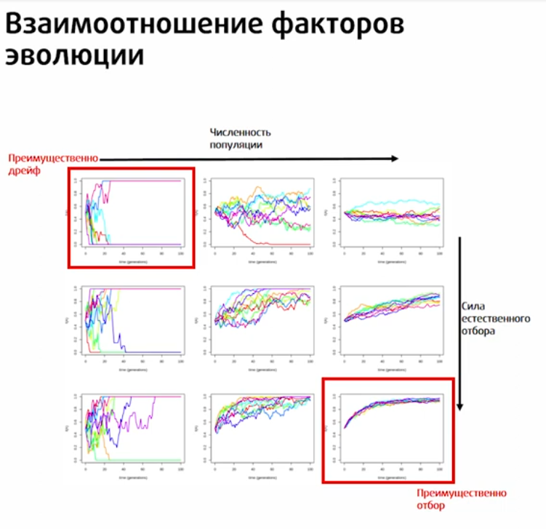
Изменение частоты аллелей в зависимости от времени
Низкая приспособленность
Средняя приспособленность
высокая приспособленность

Slide 27
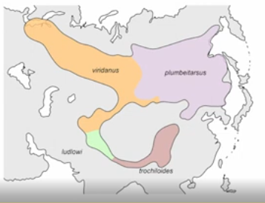
Примеры заданий
Вид азиатской зеленоватой камышевки (Phylloscopus trochiloides) распространился на восток и запад Тибетского плато с юга, огибая непроходимые Гималаи, где миграция невозможна. При этом образовалось множество подвидов (ludlowi, viridanus и plumbeitarsus), которые отличаются по мотивам песни и окраске. Соседние подвиды способны свободно скрещиваться и давать плодовитое потомство (например, viridanus и plumbeitarsus). Однако дальние подвиды, ареалы которых соприкасаются из-за кольцевого распространения вида, не могут скрещиваться и давать плодовитое потомство (trochiloides и plumbeitarsus).
Какой тип видообразования иллюстрирует данный пример? Ответ поясните.
Почему соседние подвиды способны свободно скрещиваться, а в зоне перекрывания удаленного ареала скрещивания отсутствуют?

Slide 28
Примеры заданий
Вид азиатской зеленоватой камышевки (Phylloscopus trochiloides) распространился на восток и запад Тибетского плато с юга, огибая непроходимые Гималаи, где миграция невозможна. При этом образовалось множество подвидов (ludlowi, viridanus и plumbeitarsus), которые отличаются по мотивам песни и окраске. Соседние подвиды способны свободно скрещиваться и давать плодовитое потомство (например, viridanus и plumbeitarsus). Однако дальние подвиды, ареалы которых соприкасаются из-за кольцевого распространения вида, не могут скрещиваться и давать плодовитое потомство (trochiloides и plumbeitarsus).
Какой тип видообразования иллюстрирует данный пример? Ответ поясните.
Почему соседние подвиды способны свободно скрещиваться, а в зоне перекрывания удаленного ареала скрещивания отсутствуют?
Географическое видообразование (аллопатрическое).
Между соседними популяциями происходит поток генов (миграции).
В результате между соседними популяциями не возникает репродуктивная изоляция.
Между подвидами из популяций, соприкасающихся благодаря кольцевому ареалу, давно не происходил обмен генами (миграции, поток генов).
Накопилось достаточно различий для репродуктивной изоляции.

Slide 29
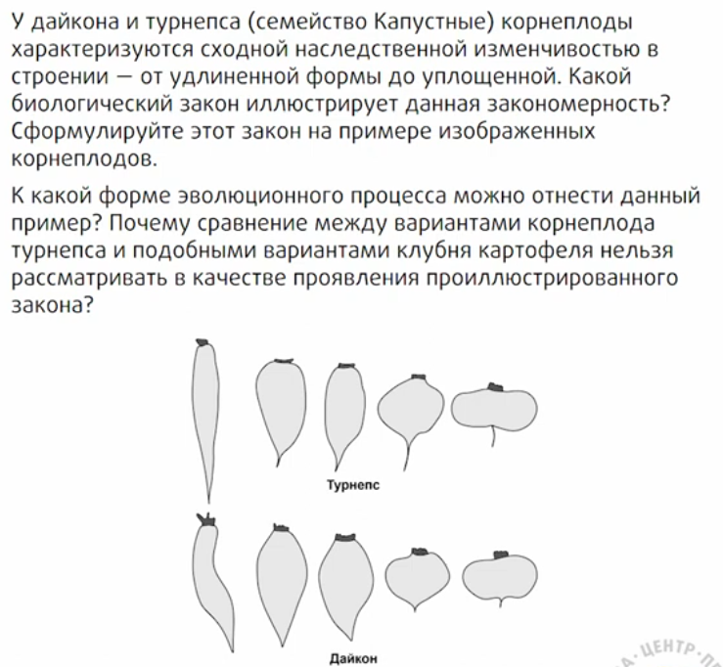
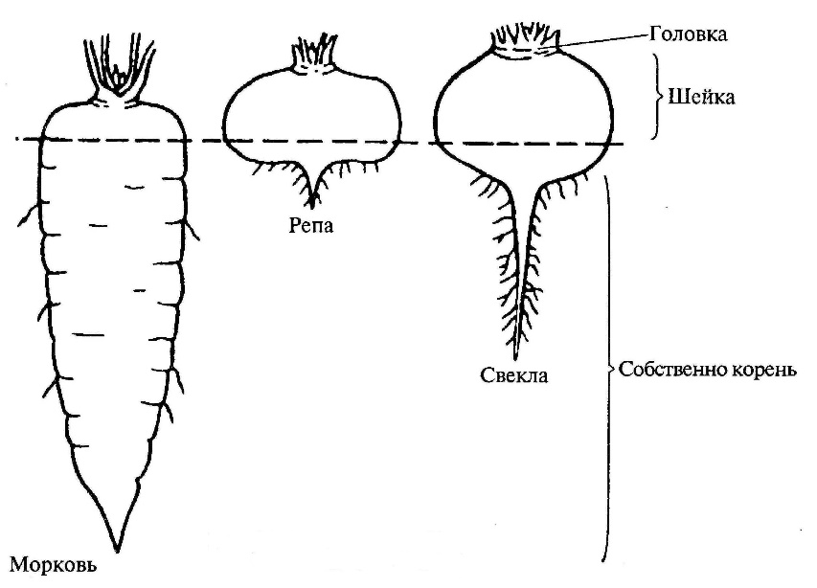
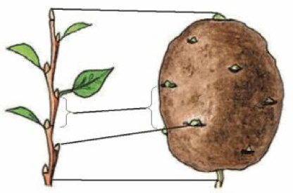
Задания включают разные темы…
Связка тем:
Ботаника + Эволюция
Экология + Физиология

Slide 30
Задания включают разные темы…
Закон гомологических рядов Вавилова.
Виды из близких родов (дайкон и турнепс) характеризуются сходными рядами наследственной изменчивости (формой корнеплодов).
Параллелизм (конвергенция).
Картофель и турнепс относятся к разным, неродственным семействам растений.
Видоизменения вегетативных органов картофеля и турнепса имеют разную природу (не являются гомологичными).

Slide 31
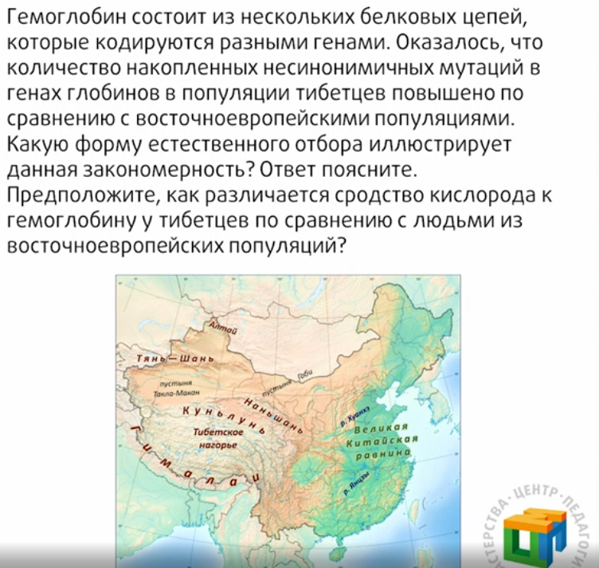
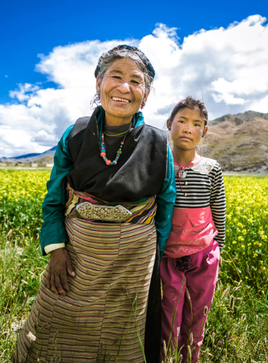

Задания включают разные темы…
Связка тем:
Физиология + Изменчивость
Экология + Физиология
Hi - News.ru

Slide 32
Задания включают разные темы…
Форма отбора: Движущий естественный отбор .
В условиях высокогорья Тибета (низкое парциальное давление кислорода)
Особи с мутациями в генах, повышающими эффективность утилизации кислорода (или меняющими уровень гемоглобина), имеют преимущество в выживании и размножении .
Поскольку мутации носят наследственный характер, их частота в поколениях тибетцев возрастает .
У тибетцев сродство гемогллобина к кислороду повышено (механизм адаптации иной, но направленный на эффективный захват кислорода).
В отличие от жителей других областей, у которых гемоглобин просто повышен (что может делать кровь более вязкой), тибетцы адаптировались иначе: их гемоглобин имеет более высокое сродство к кислороду, что позволяет эффективно захватывать его из разреженного воздуха без увеличения вязкости крови . Это результат закрепившихся мутаций, повышающих приспособленность.

Slide 33
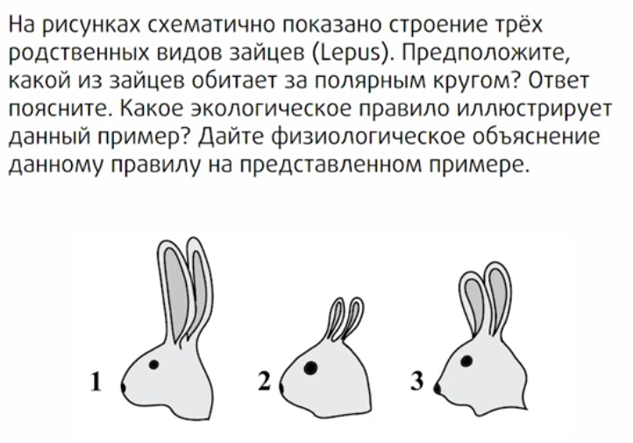
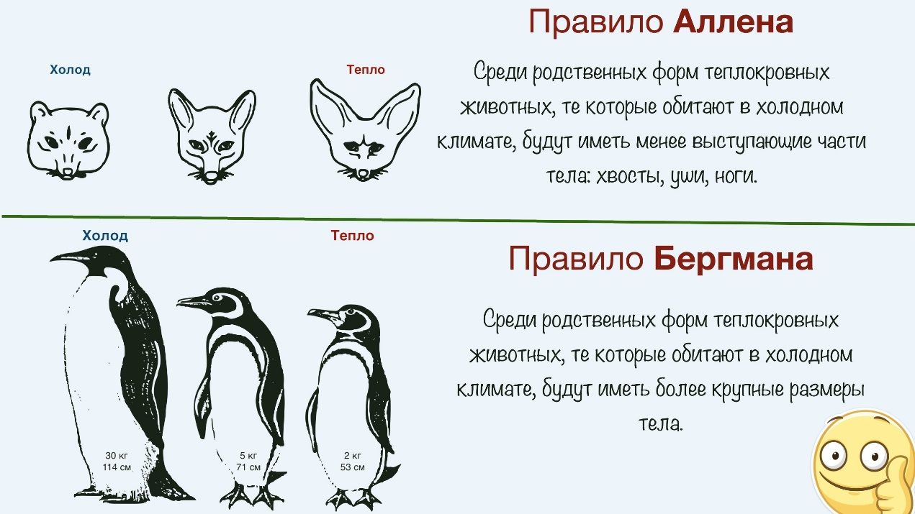
Экология
Связка тем:
Экология + Физиология
НОВОЕ ПОНИМАНИЕ ЯВЛЕНИЙ

Slide 34
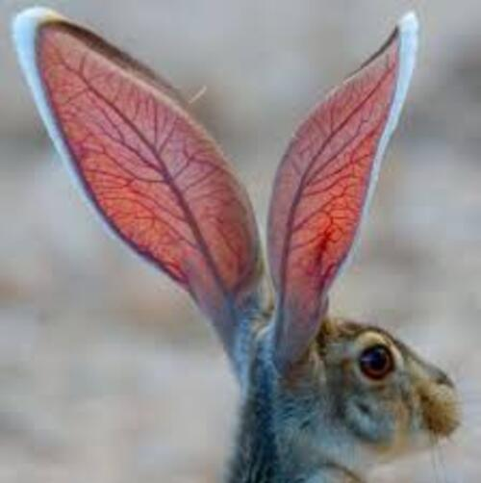
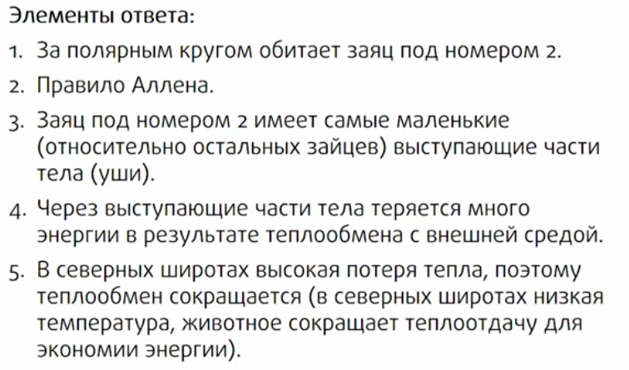
Экология

Slide 35
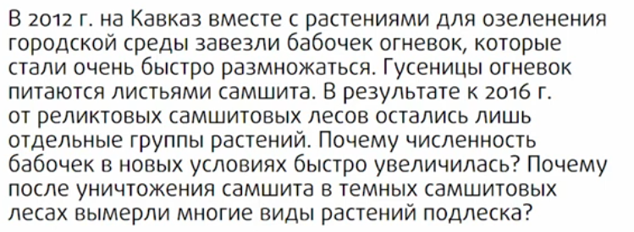
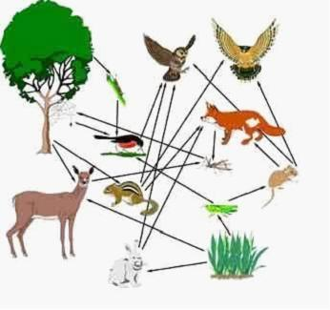
Экосистема как комплекс

Slide 36
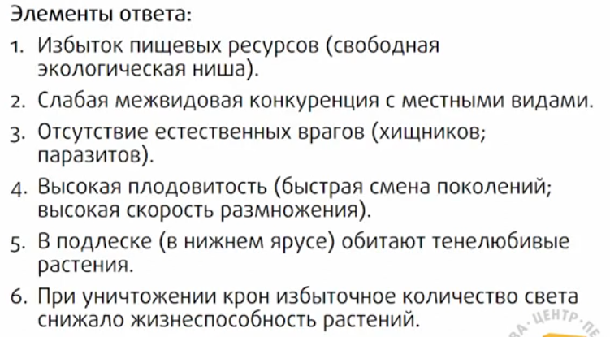
Экосистема как комплекс

Slide 37
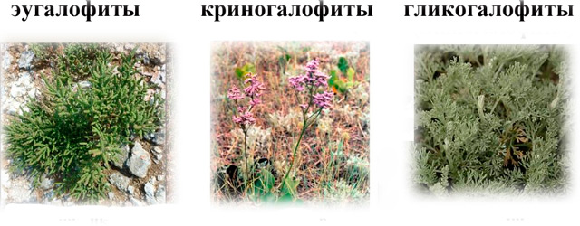
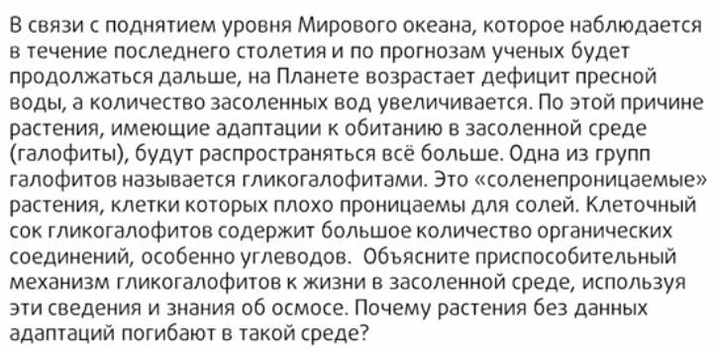
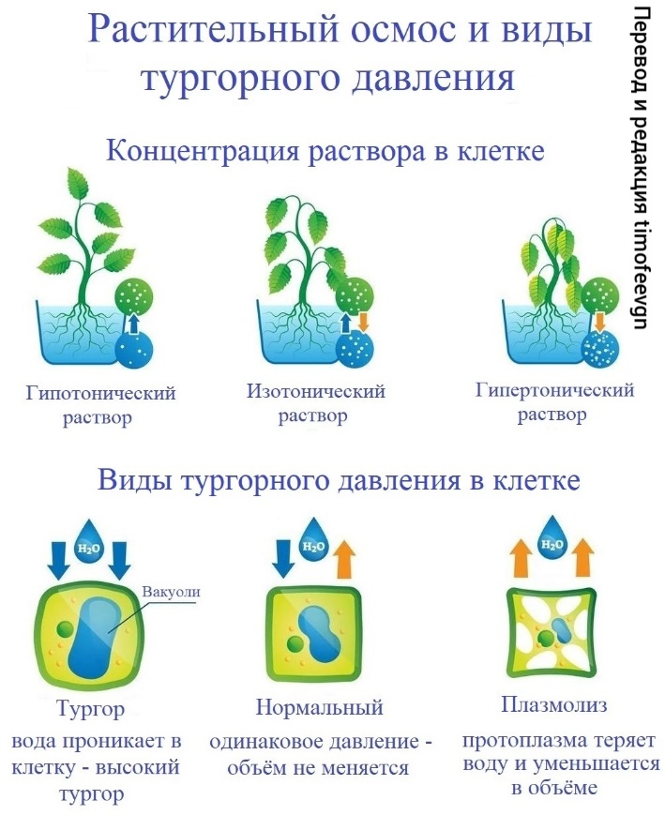
Глобальные проблемы с другой точки зрения

Slide 38
Глобальные проблемы с другой точки зрения
При накоплении сахаров (органических соединений) в клетках повышается осмотическое давление в них (повышается их осмотический потенциал).
Такое осмотическое давление препятствует потере воды клетками растения (вода не выходит из клеток растения во внешнюю среду).
Без перечисленных адаптаций растение теряет воду (клетки растения теряют тургор; растение увядает).
Потеря воды ведёт к прекращению физиологических процессов и гибели растения

